Slide 1
关于PMAC上位软件开发的介绍

Slide 2
简单概念
运动程序
使用特定语言（G代码等）
下载到卡上执行
由卡决定运行状态的变化
不能扩展卡的功能
没有界面
上位机程序
采用Windows编程语言
在上位机上执行
监视或者改变卡的运行状态
可以扩展卡的功能
可编辑自己的界面

Slide 3
自己编写上位机界面的优点
灵活定制，不受硬件的干扰
不改变硬件，只需改变软件，就可以更新产品的应用
可以轻松扩展功能
可以利用到上位机更广泛的资源
可以循环利用，节省人力资源
使用户拥有自己的特点，增加了产品的竞争力
最大限度的发挥卡的潜力，应用场合广泛

Slide 4
动态连接库的概念
程序编制一般需经编辑、编译、连接、加载和运行几个步骤。由于一些公用代码需要反 复使用，就把它们预先编译成目标文件并保存在"库"中。当它与用户程序的目标文件连 接时，连接器得从库中选取用户程序需要的代码，然后复制到生成的可执行文件中。它与用户程序的目标文件连接时，连接器只是 作上标记，说明程序需要该动态连接库，而不真的把库代码复制到可执行文件中；仅当 可执行文件运行时，加载器根据这个标记，检查该库是否已经被其它可执行文件加载进 内存。

Slide 5
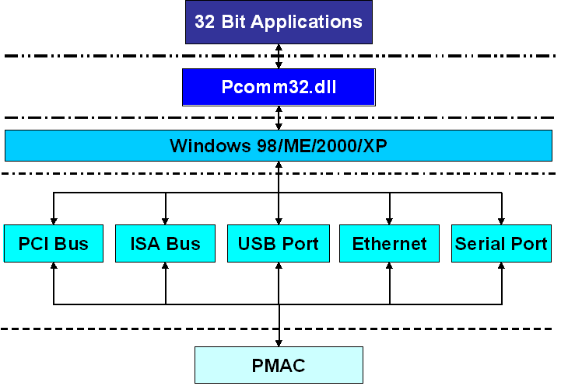
PComm32 Pro Library
（ PMAC为在WINDOWS系统下开发人机界面提供的动态链接库）

Slide 6
PComm32 Pro Library
（ PMAC为在WINDOWS系统下开发人机界面提供的动态链接库）
这个 Delta Tau PComm32PRO 通讯驱动是在Windows 98/ME/2000 and XP环境下建立PMAC应用程序的开发工具，可以设定和使用多于400个功能函数。这个程序被设计为强大的，快速的，并且轻便的使用功能。 PComm32PRO 可以通用在所有的PMAC设备和通讯上。PComm32PRO 兼容32位的美国Borland公司和美国Microsoft公司（微软公司）的开发工具。包括：
Microsoft Visual C/C++, Microsoft Visual Basic, Borland Delphi, Borland C++ Builder.
PMAC 通信驱动是可以通过ISA、PCI或者附带DPRAM的形式用Linux的动态链接库来即时激活的。源代码提供给Linux用户。终端设备和监视端口软件允许内置

Slide 7
PComm32 Pro Library
（ PMAC为在WINDOWS系统下开发人机界面提供的动态链接库）
PComm32PRO 包括以下5个文件 :
1.PCOMM32动态连接库—32位的动态连接库
2.PMACSERVER.EXE：一个服务器应用程序，负责传递全局变量
3.PMACISA (SER, PCI, or USB).SYS - Windows 98/ME/2000/XP核心驱动
4.ETHCONFIGURE.EXE, and USBCONFIGURE.EXE：网卡和USB结构的执行软件。负责导入软件的下载和对于USB和网卡模式通讯的IP结构。

Slide 8
PMAC Pcomm32.dll常用函数介绍
//与卡建立连接
BOOL OpenPmacDevice(DWORD dwDevice);
//关闭与卡的连接
BOOL ClosePmacDevice(DWORD dwDevice);
//往卡上发送字符串，可以是程序行字符串
long PmacSendLineA(DWORD dwDevice,PCHAR command);
//与卡进行交互，大多数的数据读取、赋值和指令发送都能实现
long PmacGetResponseA(DWORD dwDevice,PCHAR response,UINT maxchar,PCHAR command);
//往卡上下载程序文件
void PmacDownloadFile(DWORD dwDevice, PCHAR filename)

Slide 9
库函数的调用
以函数BOOL OpenPmacDevice(DWORD dwDevice);为例来说明。
1.函数指针类型声明：t
typedef BOOL (CALLBACK* OpenPmac)(DWORD);
2.函数声明：
OpenPmac open ;
3.建立链接（获得函数入口地址）：
open=(OpenPmac)GetProcAddress(hMydll, "OpenPmacDevice");
4.函数调用：
open(0) ;

Slide 10
上位机软件开发基本过程
1.链接（装载）Pcomm32.dll动态库，得到非零句柄。
HINSTANCE hMydll;
hMydll=LoadLibrary("Pcomm32");
（或 hMydll=LoadLibrary("Pcomm32.dll");）
2.与卡建立通讯。
BOOL bReady = PmacOpen(0) ;
if(bReady==FALSE)
{
AfxMessageBox(“与卡通讯失败，请检查。”);
return;
}

Slide 11
上位机软件开发基本过程
3.一般性应用，包括赋值、读取、一般性指令操作等等。（演示程序generalprog，RUN_DOWN_JOG）
3.1 赋值：
PmacGetResponse(0, buf, 10, "P1=10");//char buf[10];
3.2 读取：
PmacGetResponse(0, buf, 10, "P1");//char buf[10];
3.3 发送指令：
PmacGetResponse(0, buf, 10, “&1b1r");//char buf[10];

Slide 12
PMAC上位机软件开发基本过程
4.应用程序下载。
4.1 分行下载（演示程序SendLineprog）
……
pmacSendLine(0,"#1->10x");
pmacSendLine(0,“x1000");
……
4.2 整个下载（演示程序RUN_DOWN_JOG）
……
pmacDownload(0, “MyPMACProg.txt");

Slide 13
PMAC上位机软件开发基本过程
4.3 同步下载（开辟循环缓冲区rotary motion Program buffer） （演示程序ROTprog）
注：程序流禁止使用条件分支语句(但允许单行的分支)和 WHILE循环语句,然后用PmacGetResponse逐行下载
5. 关断与卡的连接。
close(0);
6. 释放动态库Pcomm32.dll
if(hMydll)
FreeLibrary(hMydll);

Slide 14
PMAC运动程序简介
1. 运动程序分类：
a. G代码语句。（附G代码解释程序prog1000）
……
G17 G91
G01 X1000
……
b. 类basic语句。
……
LINEAR
X100Y100
……

Slide 15
PMAC运动程序简介
2. 运动程序格式：
open prog n clear
……
……
close
3. 运动程序语句组成：
RAPID
DWELL{Time}
单轴运动：X100
多轴联动：X1000Y1000

Slide 16
PMAC运动程序简介
变量操作：P1=P2+1
参数化编程：X(Q10)Y(Q20)
指令发送：COMMAND”…”
条件分支：
IF(P1=1)
……
ENDIF
循环：
WHILE(P10>0)
……
ENDWHILE

Slide 17
PMAC运动程序简介
4. 运动模式：
4.1 直线运动模式linear
4.2 圆弧运动模式circle
圆弧插补功能，I13>0，根据定义的圆弧平面法线 方向不同（normal{}），生成不同的圆弧轨迹。
4.3 PVT运动模式—主要针对轨迹控制
PVT{δt}
X{X_{i}}:{V_{ix}}Y{Y_{i}}:{V_{iy}}
……

Slide 18
PMAC运动程序简介
4.4 样条运动模式 SPLINE1/SPLINE2（参照手册后例程7）
主要针对生成比较复杂的几何形状的情况。
优点：PMAC会在每一个目标位置察看其前后的运动，使该位置在运动中有一个轻微的“释放”，以便在分界点产生尽量小的速度、加速度突变，使运动更加平稳，从而提高运动轨迹质量。

Slide 19
在VB中声明函数
Type PmacMsg
newline As Boolean
msg As String
End Type
'PMAC.DLL Functions
Declare Function PmacSelect Lib "Pcomm32.dll" (ByVal hWnd As Long) As Long
Declare Function OpenPmacDevice Lib "Pcomm32.dll" (ByVal pmac As Long) As Long
Declare Function PmacConfigure Lib "Pcomm32.dll" (ByVal hWnd As Long, ByVal pmac As Long) As Long

Slide 20
在VB中声明函数
Declare Function PmacGetResponseA Lib "Pcomm32.dll" (ByVal pmac As Long, ByVal response$, ByVal dummy As Integer, ByVal com_string$) As Long
Declare Function ClosePmacDevice Lib "Pcomm32.dll" (ByVal pmac As Long) As Long
Declare Function PmacDownloadA Lib "Pcomm32.dll" (ByVal pmac As Long, ByVal dummy As Long, ByVal dummy As Long, ByVal dummy As Long, ByVal fname$, ByVal macro%, ByVal map%, ByVal log%, ByVal do_pmacDownloada%) As Integer

Slide 21
在VB中调用函数
DeviceNumber = PmacSelect(hWnd)
OpenPmacDevice(DeviceNumber)
ClosePmacDevice(DeviceNumber)
PmacGetResponseA(DeviceNumber, response, 255, "%100")
(演示程序vb_pmac)

